Slide 1
I´mPossible RÜHMA NIMI: Kaasamine ja kaasatus on ELUs oluline
15.12.2020

Slide 2
SISUKORD
Grupi liikmete nimed, erialad
Juhendaja (-d)
Koostööpartnerid
Probleem, eesmärk, olulisus
Protsess
Teaduspõhisus
Tulemused
Järeldused, kokkuvõte

Slide 3
Grupp:
Heinrich Sillang, kehakultuur
Vladislav Žarov, kehakultuur
Melissa Reede, kehakultuur
Rebecca Lamberg, kehakultuur
Oliver Bötker, kultuuriteadus
Kristjan Talu, reklaam ja suhtekorraldus
Marlen Saar, rekreatsioonikorraldus
Grete Sõõru, rekreatsioonikorraldus
Merrild Lebin, psühholoogia
Sven Ringvee, kehakultuur
Maarja-Lill Mets, kehakultuur
Kirsti Mäesepp, kehakultuur
Kristjan Tamme, kehakultuur
Kathy-Karmen Kale, haldus- ja ärikorraldus
Juhendaja:
Kirsti Pedak
Kaasjuhendajad:
Kaia Kollo Gertrud Alatare
Koostööpartner
Eesti Paralümpiakomitee

Slide 4
PROBLEEM

Slide 5
Mis on projekti lahendatav probleem ja kuidas selle leidsime?
Valdavalt liikumisega käima lükatud projektid ei puuduta erivajadusega inimeste liikumist ega sporti
Erivajadusega inimesed ei julge osa võtta tegevustest, kus osalevad tavainimesed ja vastupidi, tavainimesed tunnevad ebakindlust erivajadusega inimeste suhtes
Sporditreenerite ja kehalise kasvatuse õpetajatena näeme praktikas raskusi kõikide õpilaste kaasamisel metoodiliste materjalide puudumise tõttu riiklikus kavas

Slide 6
EESMÄRK

Slide 7
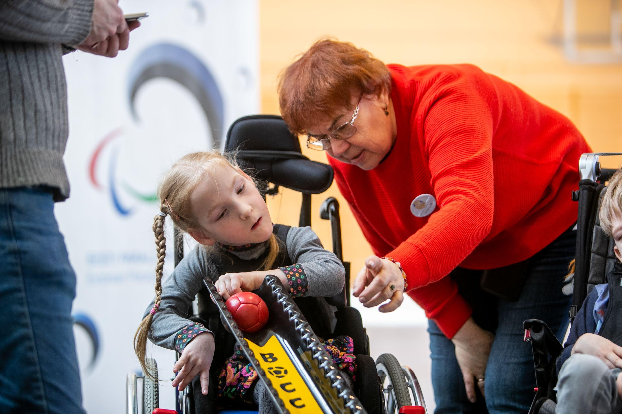
Mida soovisime projektiga saavutada?
Valmistada praktiline töövahend kõikidele, kes puutuvad kokku erivajadusega inimestega spordis
Läbi õppematerjalide luua eeldused erivajadusega inimeste integreerimiseks tavainimeste ühiskonda
Näidata, et kõik saavad teha sporti olenemata erivajadusest
Propageerida liikumisharrastusi, mida saavad koos teha nii tava- kui erivajadusega inimesed
Tartu Herbert Masingu Kooli külastuspäev
Foto: Gertrud Alatare

Slide 8
SMART eesmärk
Spetsiifiline * Delikaatne teema, millest tihti hoidutakse ja lükatakse kõrvale
Mõõdetav * Saame määrata, mitu spetsialisti koolitust läbib ja mis piirkondadest nad on. Läbi tagasiside saame hea ülevaate, kus teadmisi praktikas rakendatakse
Aktsepteeritud * On näha, et ühiskond võtab uuendusi vastu
Realistlik * Õppematerjali tõlkimine ja koolituste kava ettevalmistamine on teostatav
Tähtajaline * Projekt on paindlik. Kui õppematerjal ja koolituskava on koostatud, siis saab tähtajatult spetsialiste välja koolitada

Slide 9
OLULISUS

Slide 10
Miks on I’mPossible ühiskonnas oluline?
Projekt annab sihtgrupile liikumist toetavad õppematerjalid, mille abil luuakse paremad võimalused ja tingimused sportimiseks
Paremate sportimisvõimaluste loomine annab sihtgrupile julgust ja enesekindlust
Projekt loob EPK-le teised esmased vahendid, millega peale ELU projekti antud teemal jätkata, et muuta ühiskonda tolerantsemaks ja inimeste suhtumist üksteisesse positiivsemaks

Slide 11
PROTSESS

Slide 12
Tegevused ja meetodid eesmärgini jõudmiseks
Gruppide moodustamine ning ülesannete jagamine:
Turundus
Kommunikatsioon
Reklaam ja kujundus
Peamised tegevused:
Rahvusvahelise Paralümpiakomitee metoodiliste materjalide tõlkimine eesti keelde ning õppe- ja koolitusmaterjalide ettevalmistamine
Meedias projekti tutvustamine ning üldsuses huvi tekitamine, mille põhjal pärast projekti EPK saaks organiseerida ja viia sihtgrupile läbi koolituse ning koolitatud spetsialistid saaksid rakendada töös oma uusi teadmisi ja oskusi

Slide 13
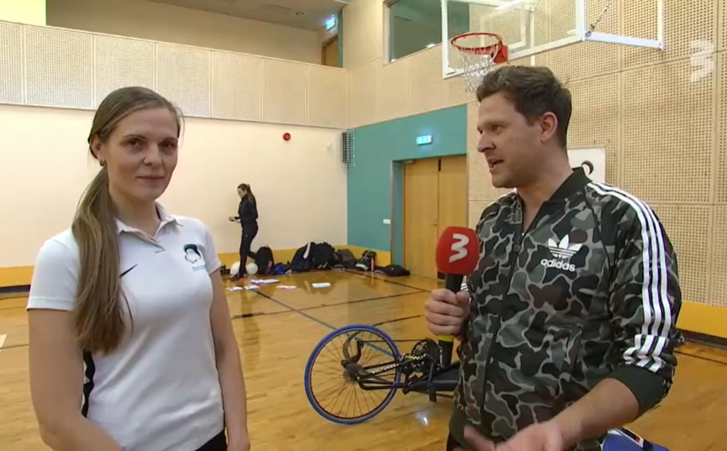
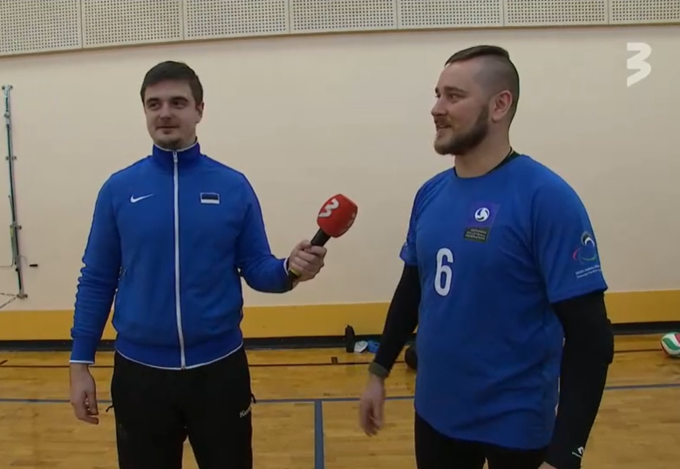
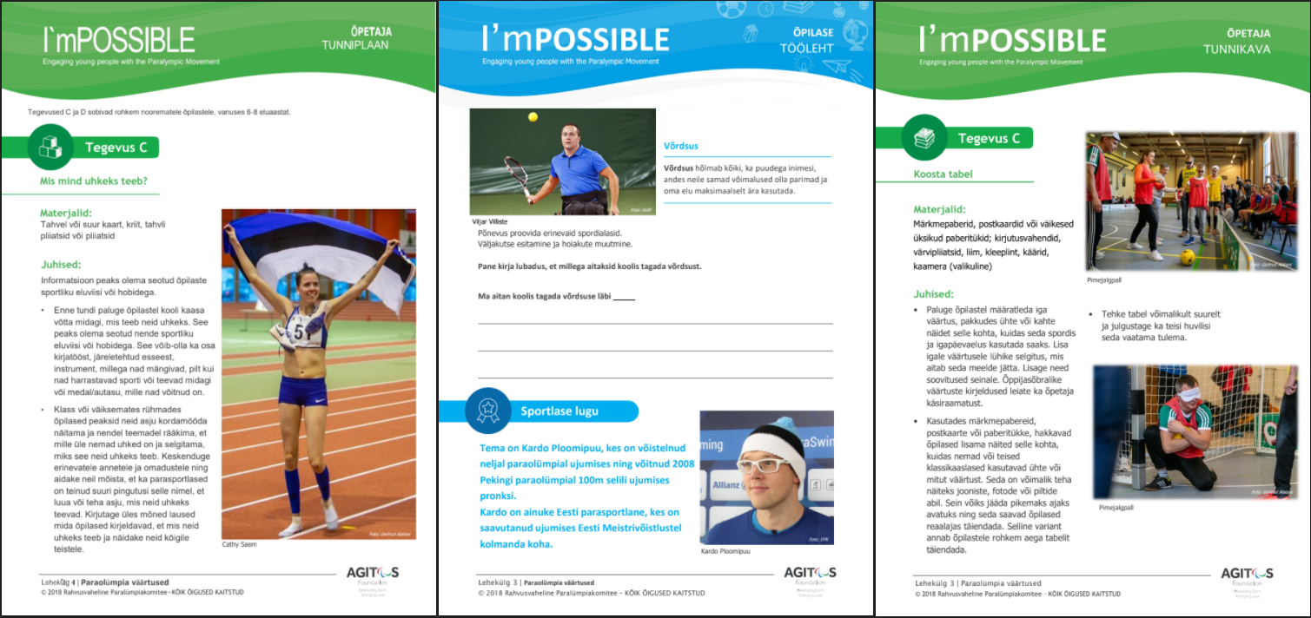
Kommunikatsioonigrupi peamised tegevused
Projekti tutvustus üldsusele läbi meedia
Uudislugu ajakirjandusele
Õppematerjalide tõlkimine

Slide 14
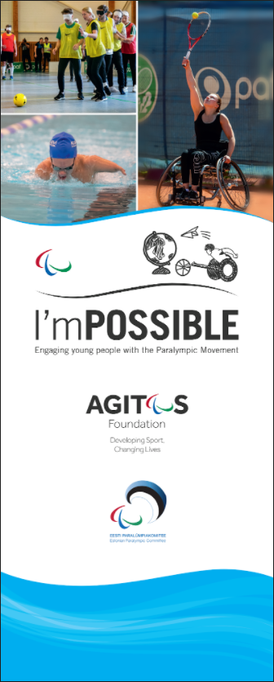
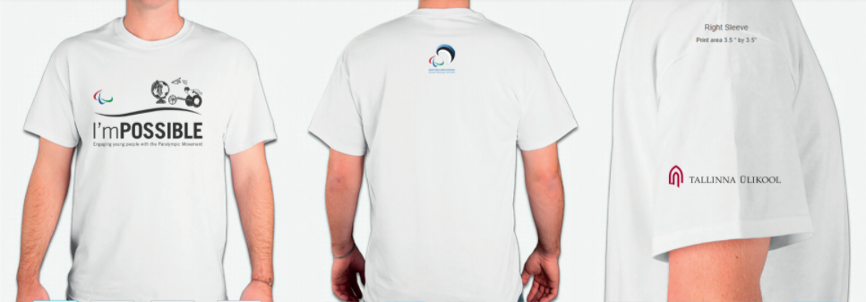
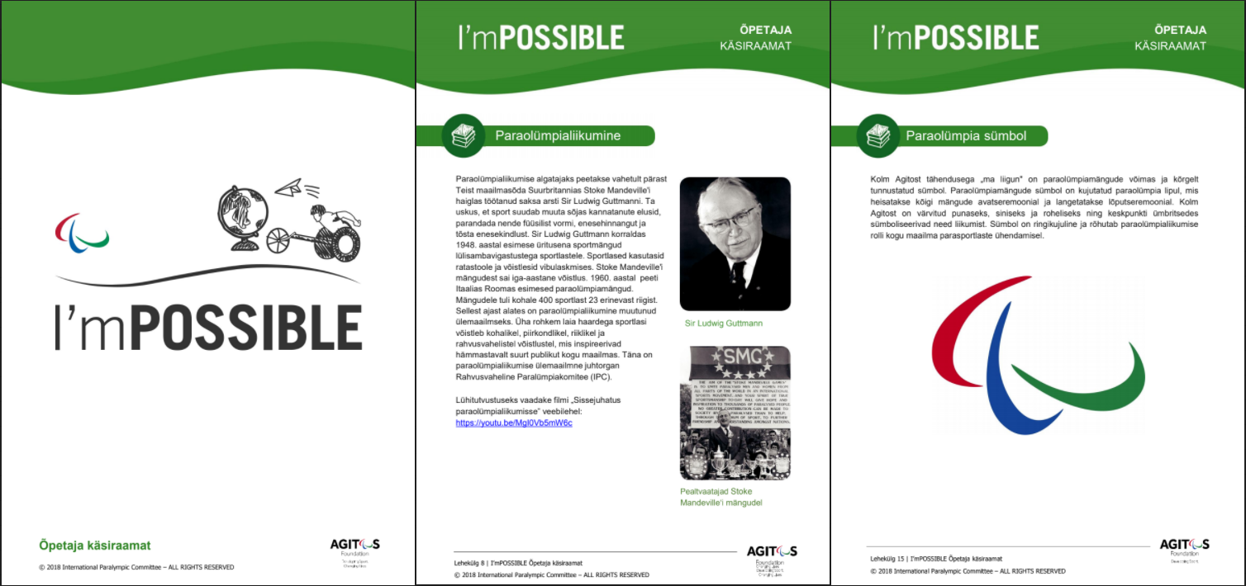
Reklaami ja kujunduse grupi peamised tegevused
Digitaalse postri kujunduse loomine
Roll-up´i kujunduse loomine
T-särgi kujundus ja tellimine
Õppematerjalide tõlkimine

Slide 15
Turundusgrupi peamised tegevused
Õppematerjalide tõlkimine
Tutvustusteksti projektist loomine õpetajatele ja treeneritele
Osalesime särkide ja rollupide disaini aruteludes.

Slide 16
TEADUSPÕHISUS

Slide 17
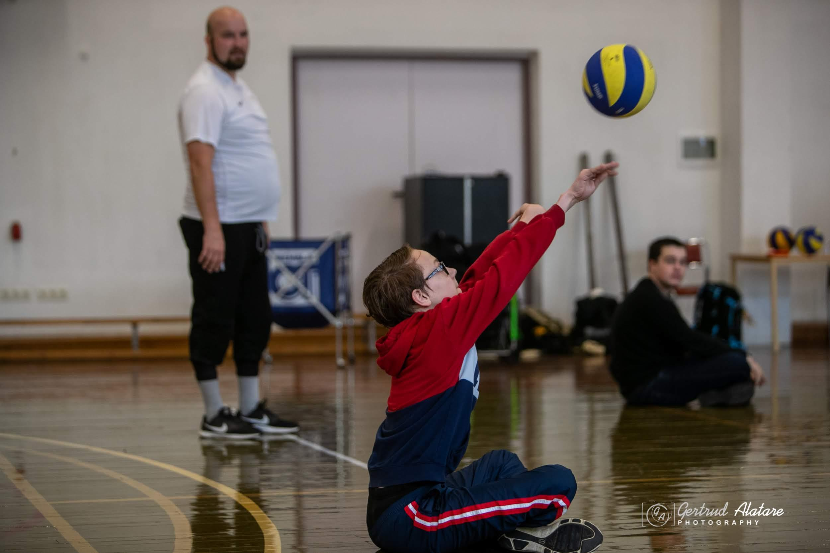
Uurimisküsimus, hüpotees, teema olulisus ja lahendusmetoodika
Eestis esimene sellelaadne projekt ja kuna tegemist on Rahvusvahelise Paralümpiakomitee projektiga, mis on saanud välismaal palju positiivset tagasisidet, siis soovisime seda projekti ka Eestisse tuua.
Kaasamine on erivajadusega lastele oluline, et tavalapsed mõistaksid ja arvestaksid erivajadusega laste kaasamise olulisust tavakooli õppeprogrammis.
Võnnu Keskkooli külastus
Foto: Gertrud Alatare

Slide 18
TULEMUSED

Slide 19
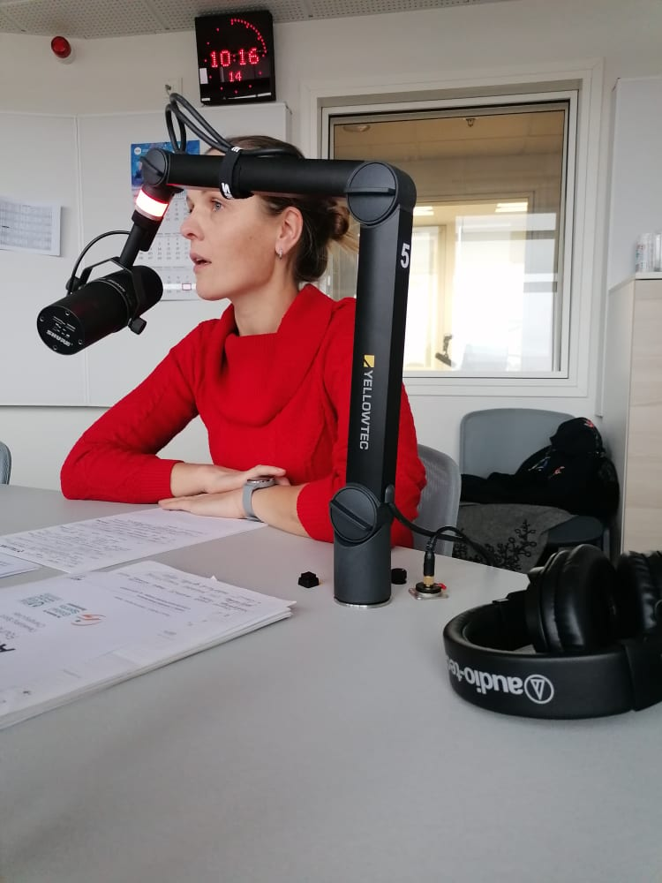
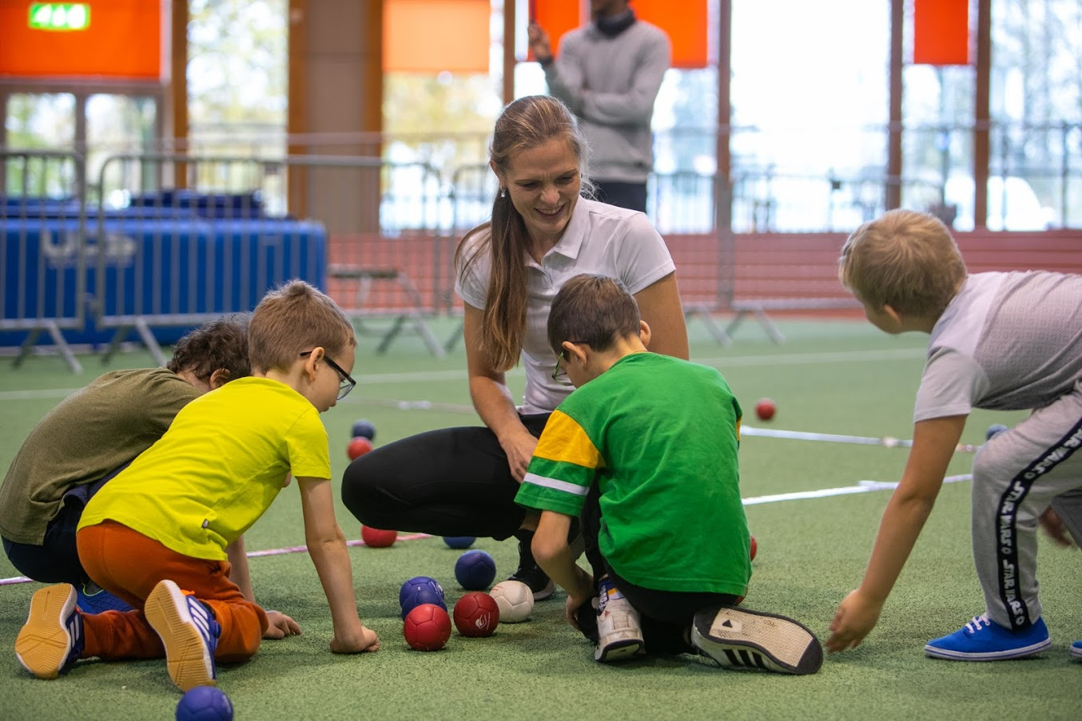
Projekti tulemused
tänaseks on tõlgitud sihtgrupile 407 lk õppematerjali, lisaks tõlked erinevate paraspordialade videotele nagu veerepall, boccia ning pimejalgpall
projekt on juba saanud kajastust Kuku raadios, Vikerraadios ning TV3 saates Duubel, seega oleme jõudnud väga paljude inimesteni
oma tegevusega oleme mõjutanud ja mõjutame õpetajaid, treenereid, õpilasi ning läbi meedia olulist osa ühiskonnast
Kaia Kollo Kuku raadios
Foto: Kirsti Mäesepp
Tallinna Laagna lasteaed-põhikooli sportlik perepäev
Foto: Gertrud Alatare

Slide 20
JÄRELDUSED,
KOKKUVÕTE

Slide 21
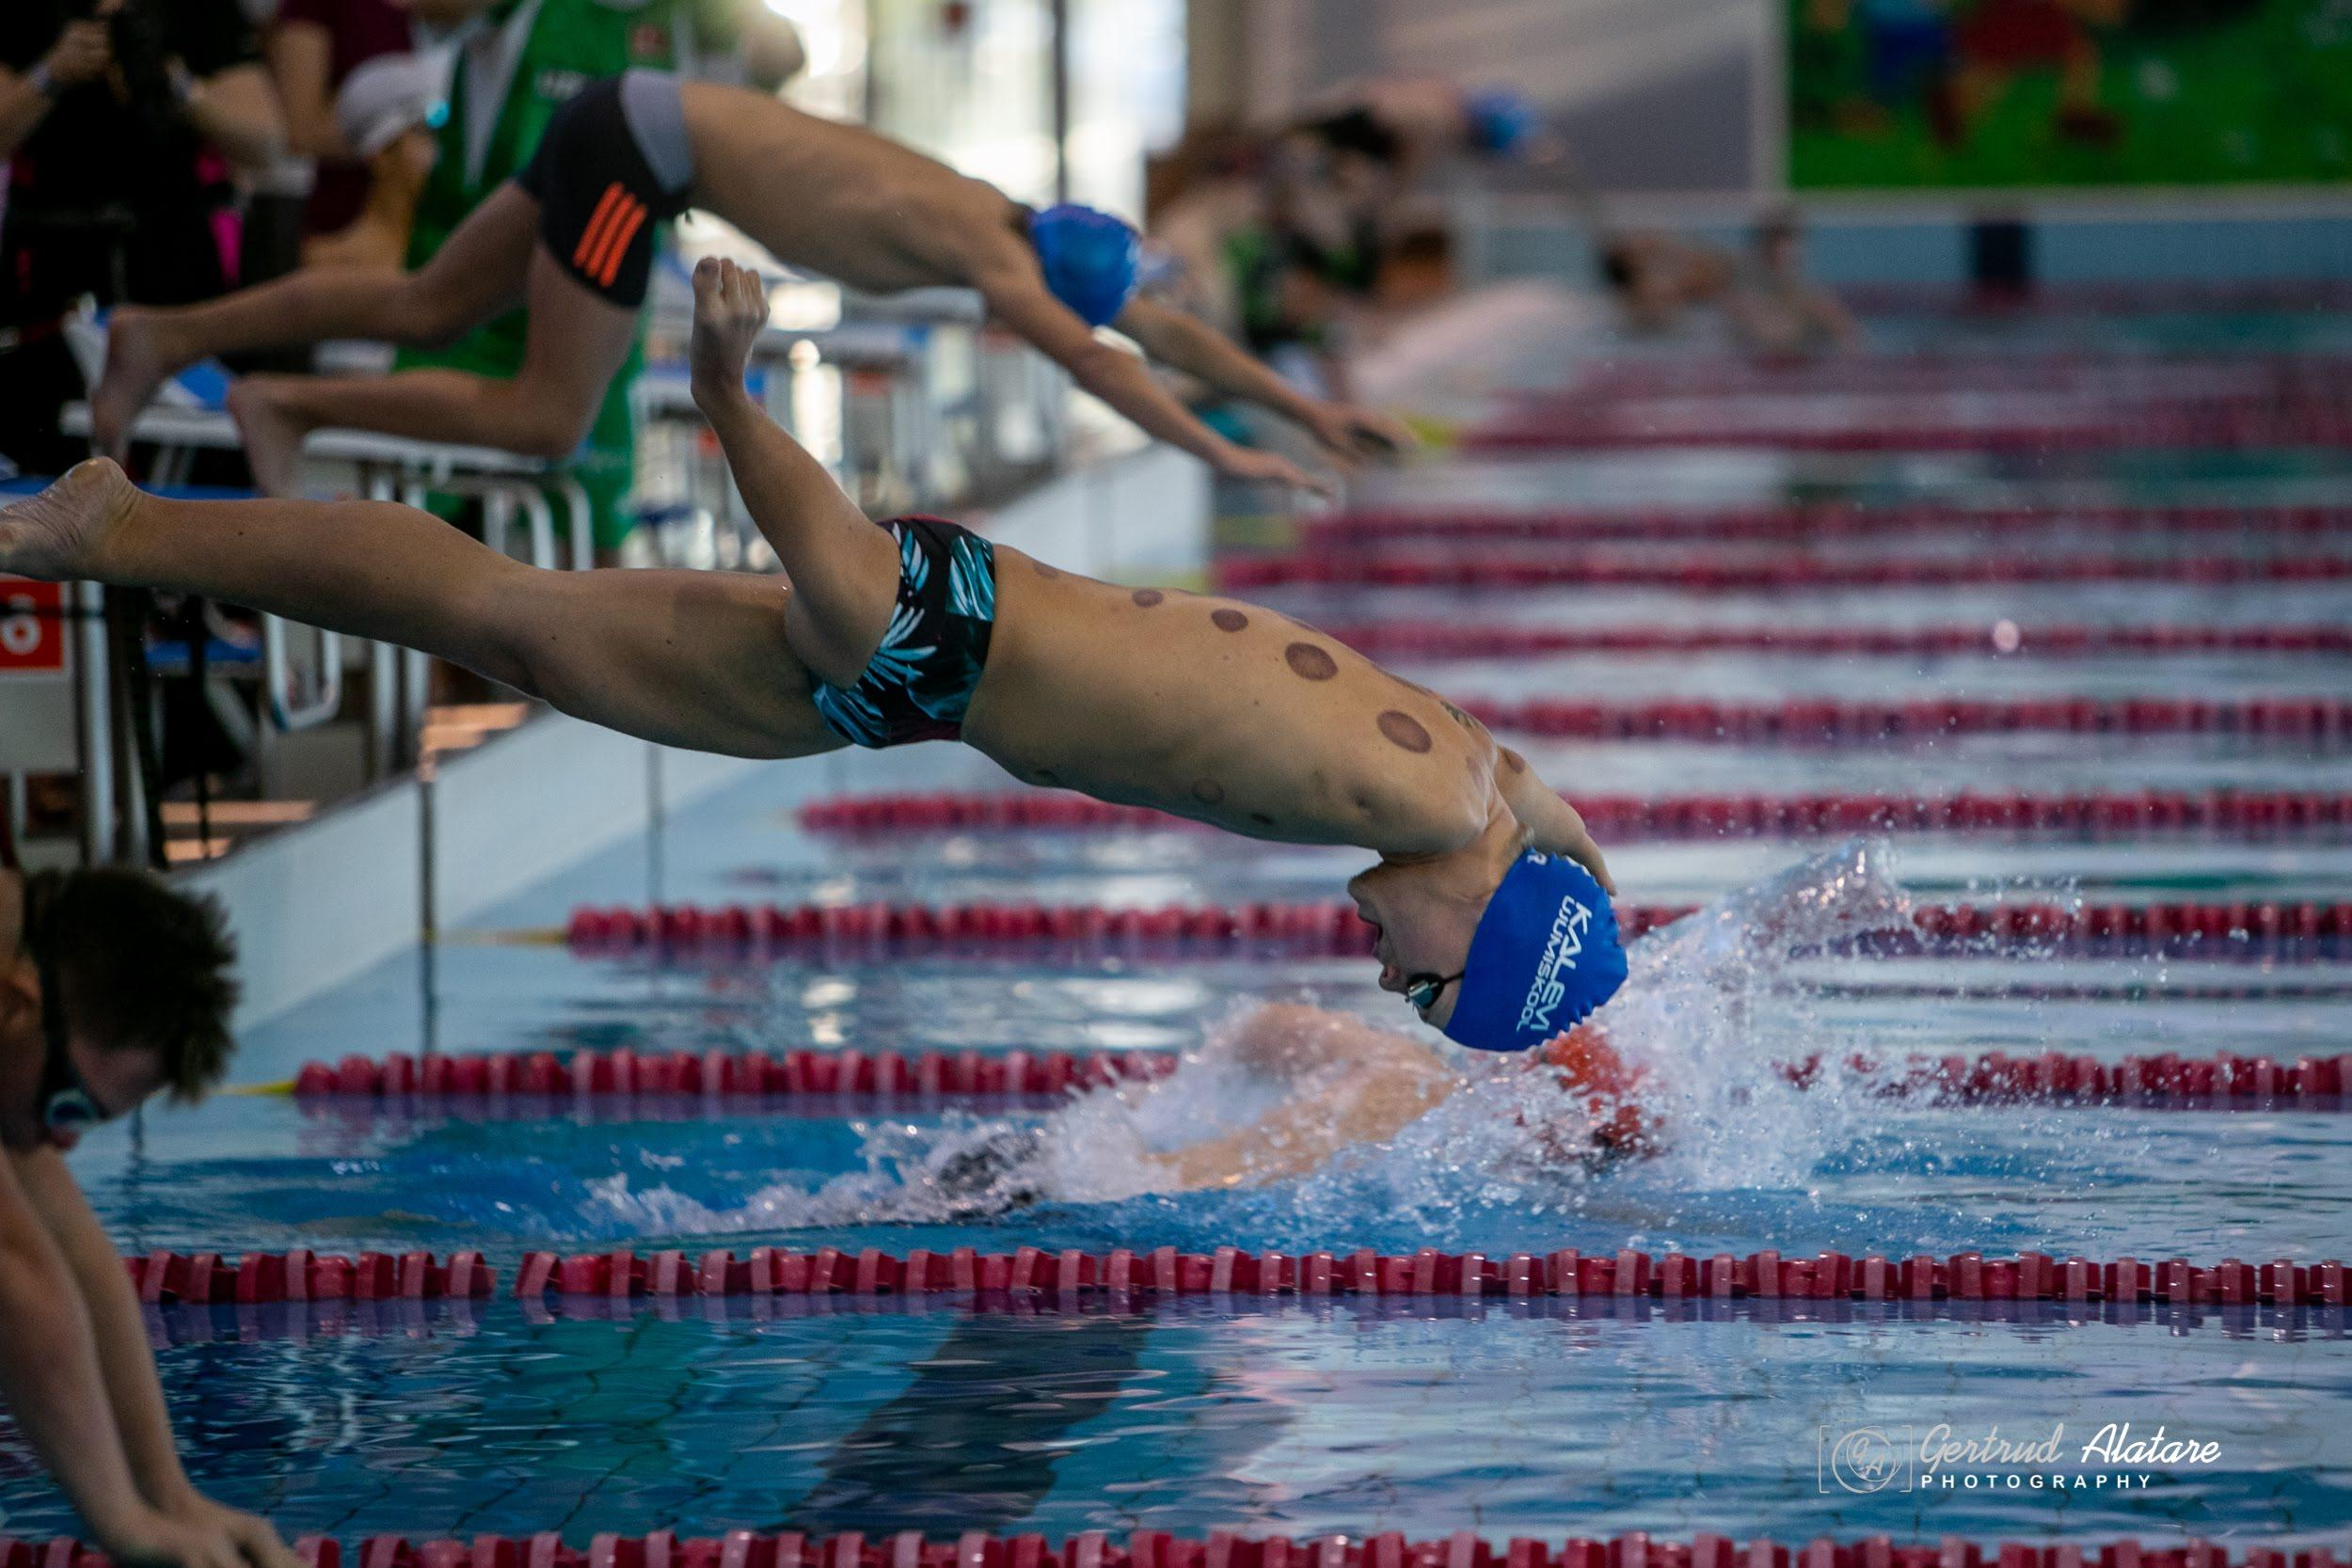
Mida projekti tulemustest järeldame?
Luues sobivad tingimused on võimalik kõigile pakkuda võimalust liikumiseks
Mida kokkuvõtteks soovime välja tuua?
Oluline on kõigile võimaldada tingimused liikumiseks ja sportimiseks. Parasport koosneb aladest, millega saavad tegeleda lisaks erivajadustega inimestele ka teised ning seeläbi ühendab see erinevaid sihtgruppe.
EPK ujumise Eesti Meistrivõistlused
Foto: Gertrud Alatare

Slide 22
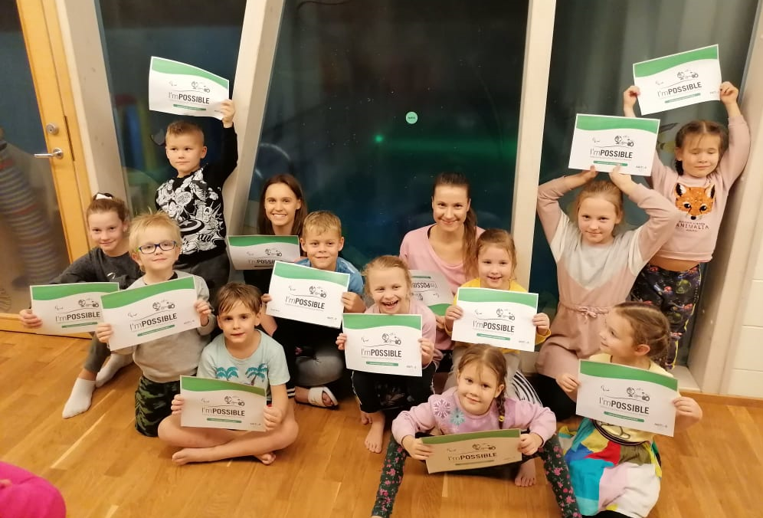
TÄNAME!
Naba Huvikool
Foto: Kirsti Mäesepp

